Slide 1

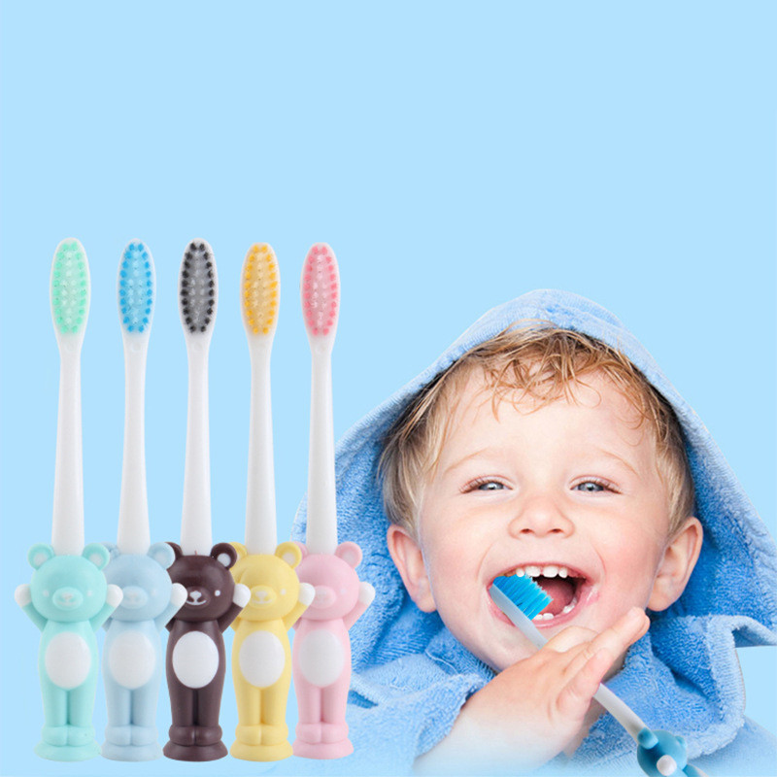
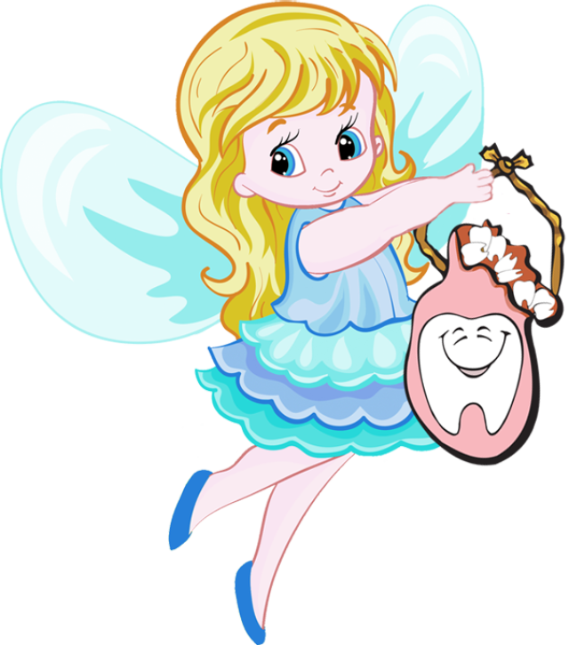
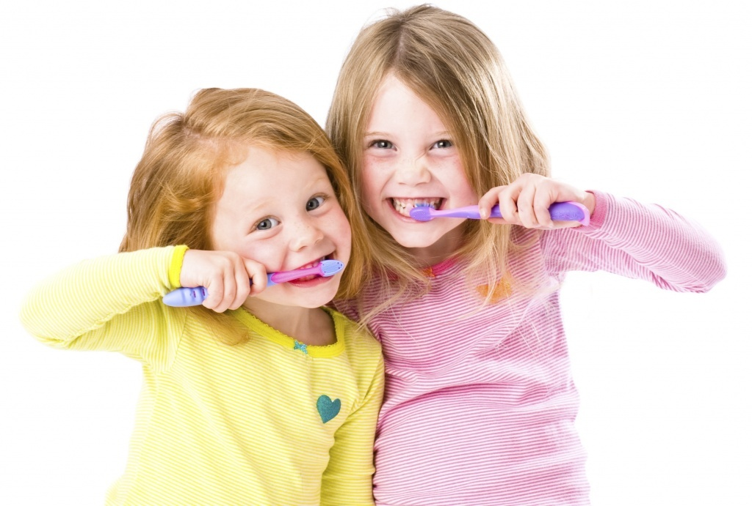

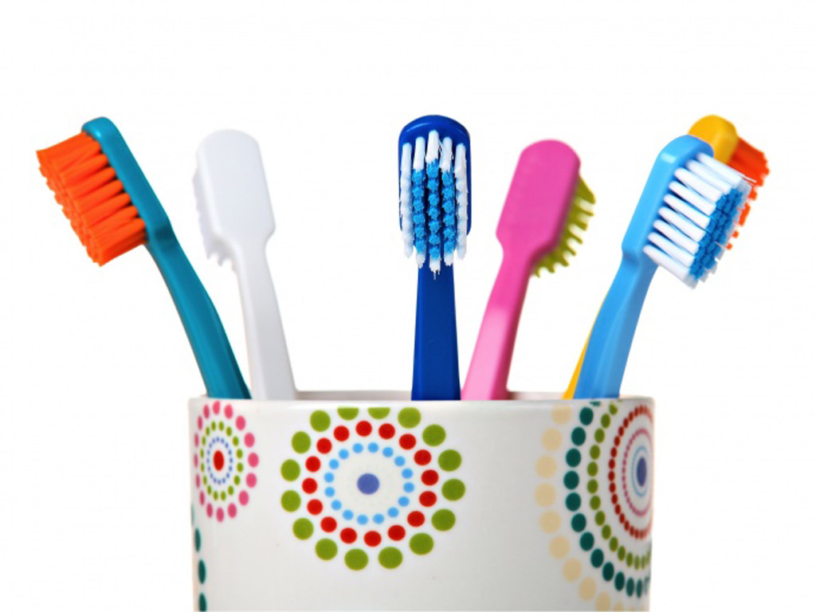
26 июня — День рождения зубной щетки

Slide 2
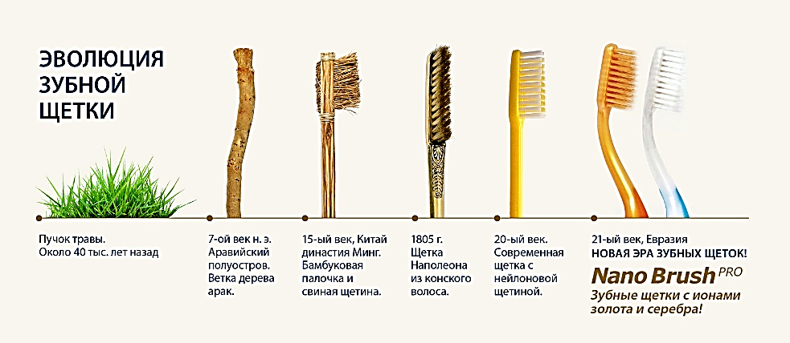
Историкам известно, что зубочистки были достаточно популярны в таких древних странах, как Китай, Япония, Индия, Иран и прочие ранние восточные цивилизации. Обычно они изготавливались из мастикового дерева, реже – из золота или бронзы

Slide 3
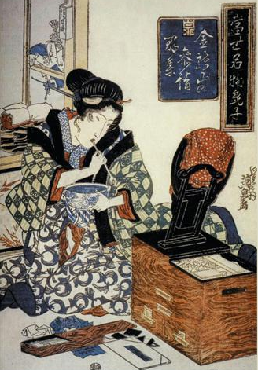
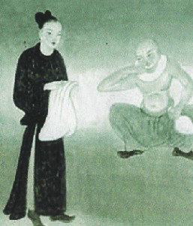
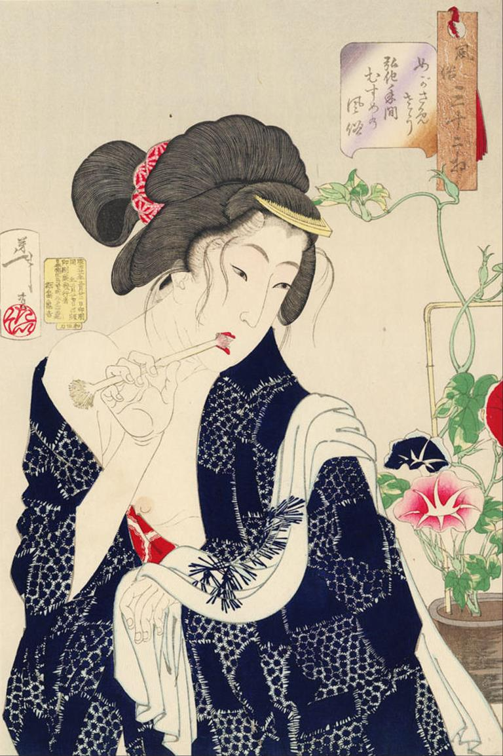
Зубные щетки придумали китайцы в 1498 году. Ручку они делали из кости или бамбука, а щетину – из грубых волос из задней части шеи свиньи. Из Китая приспособления для чистки зубов распространились по Европе. Европейцам свиная щетина показалась жесткой, и они поменяли ее на конский волос.

Slide 4
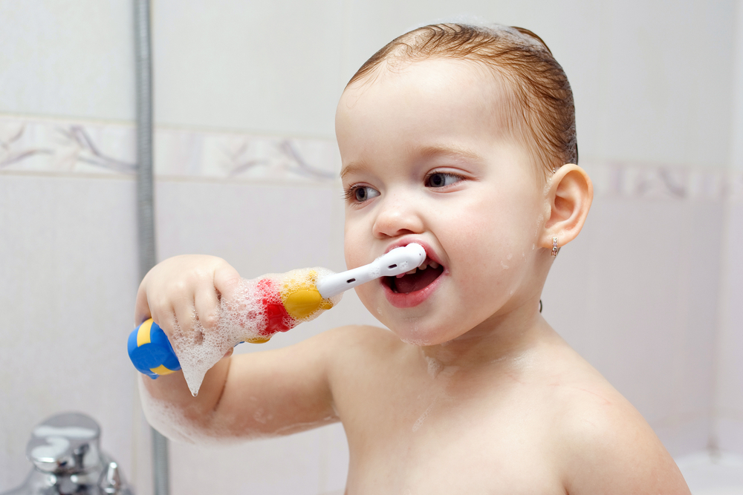
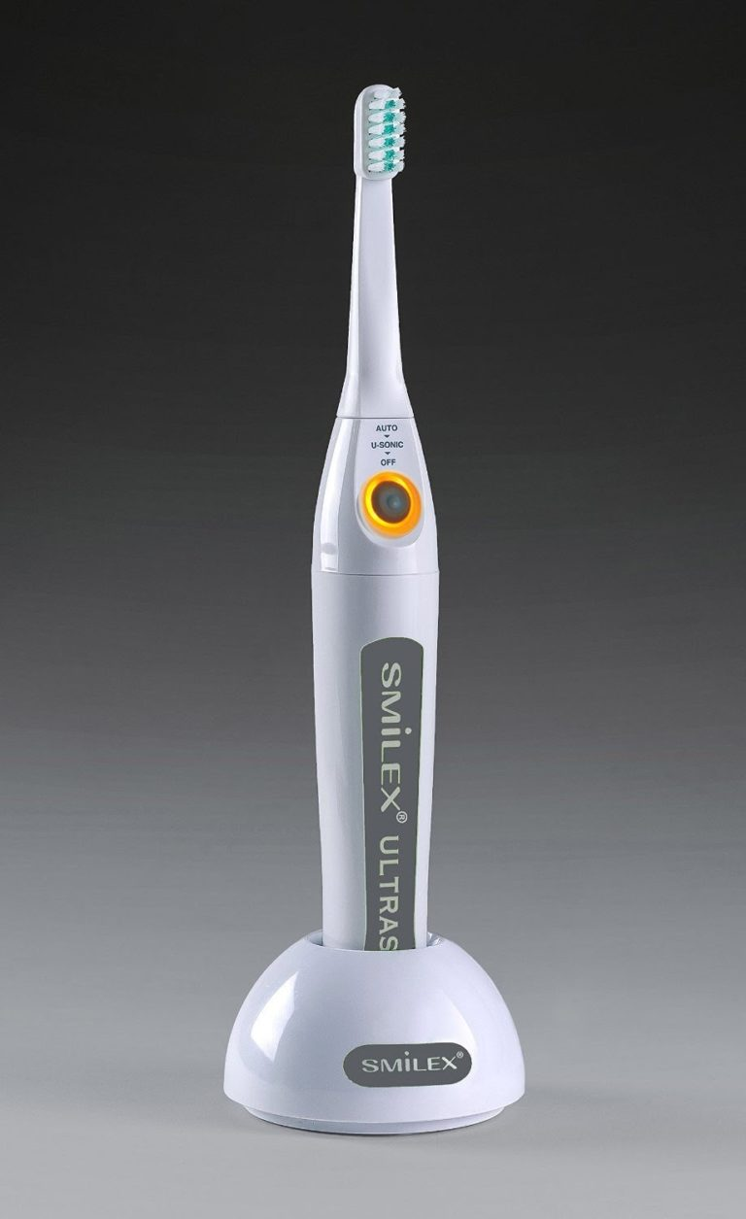
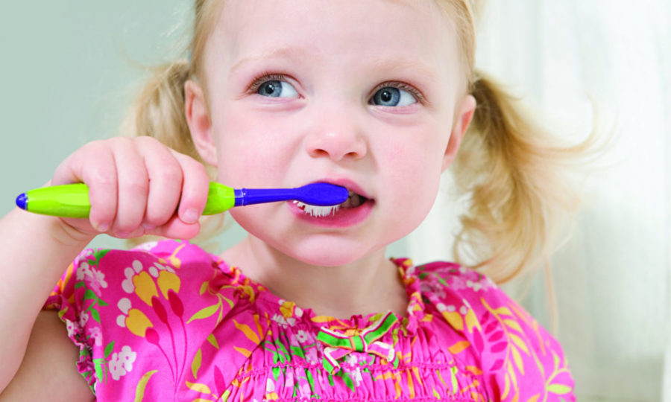
Эксперименты с щетиной зубной щетки велись на протяжении нескольких десятилетий. Одним из открытий стала нейлоновая версия. Чуть позже американские ученые предложили электрический вариант.

Slide 5
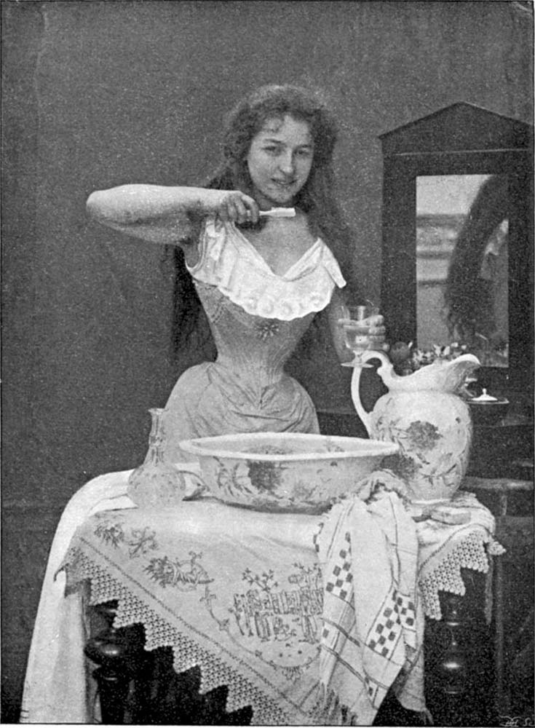
Интересно будет узнать, что Русь-матушка также заботилась о красоте зубов своего населения. Например, при дворе Ивана Грозного использовали миниатюрную зубную «метлу для зубов», на которой был предусмотрен пучок щетины. Во времена Петра I использовали тряпочку и мел, березовый уголь. В России зубные щетки возникли в 20-х годах XIX столетия.

Slide 6
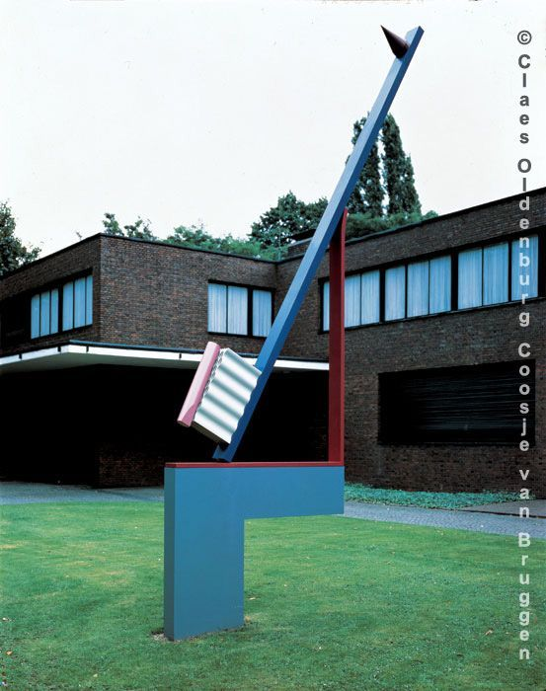
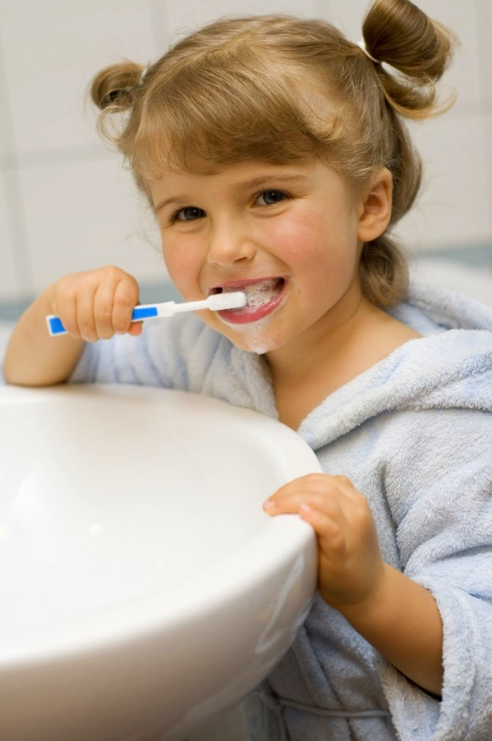
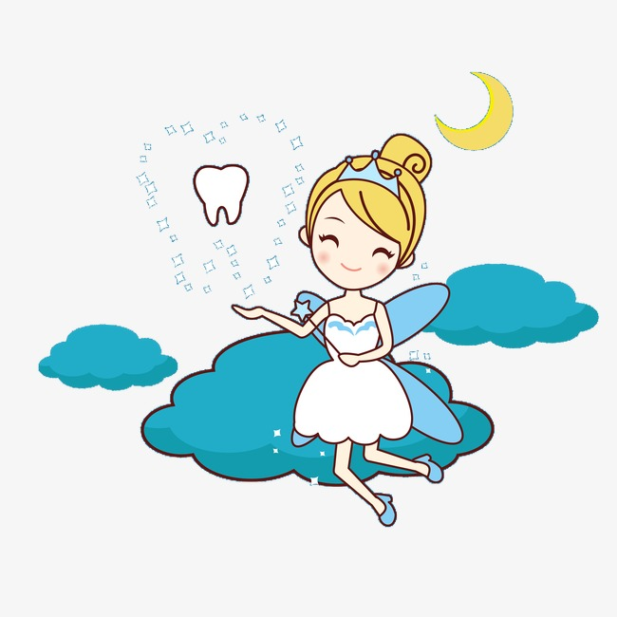
В 1983 году в Германии в городе Крефельде поставили памятник зубной щетке.

Slide 7
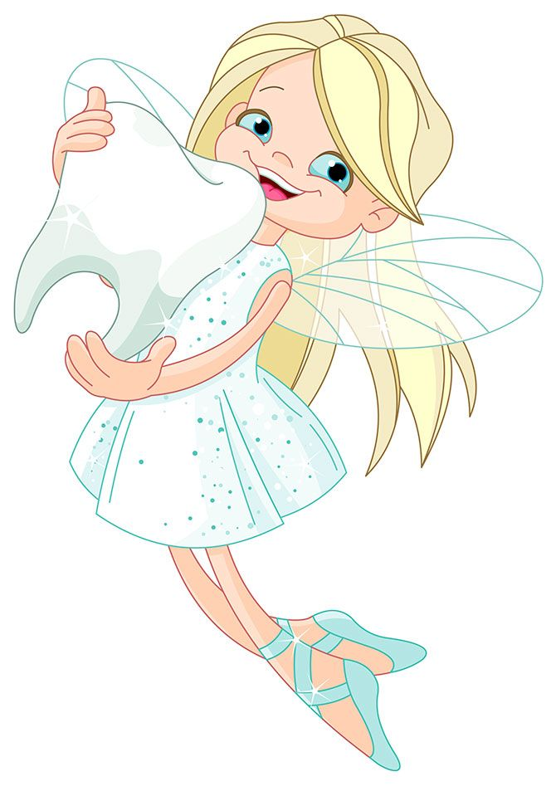
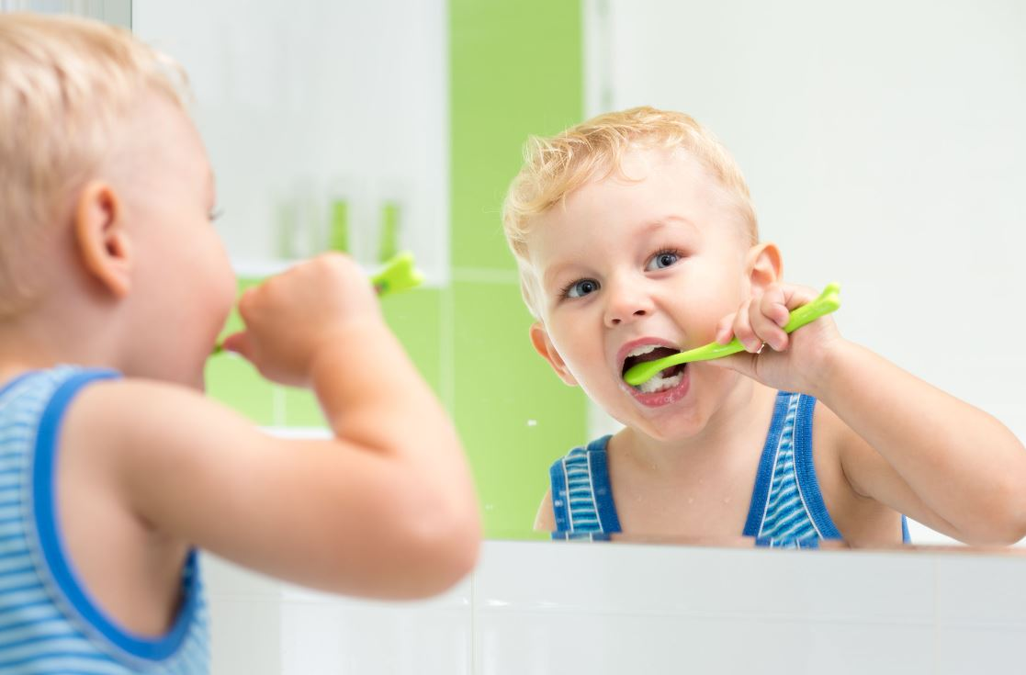
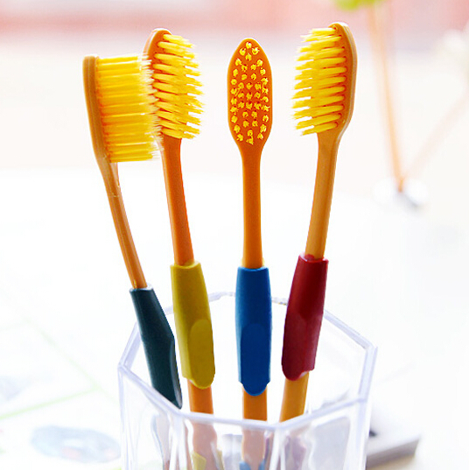
В январе 2003 года американцы назвали зубную щётку изобретением номер один в списке изобретений, без которых они не смогли бы прожить, оставив позади автомобиль, персональный компьютер, мобильный телефон и микроволновую печь.

Slide 8
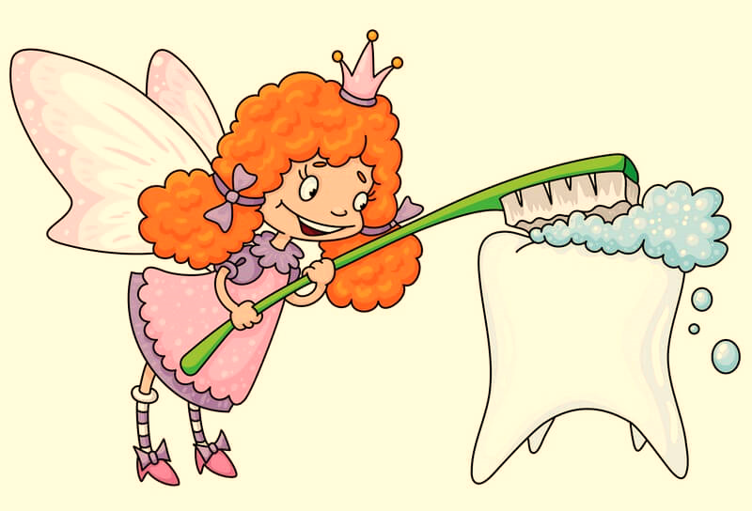
Костяная спинка,
Жесткая щетинка,
С мятной пастой дружит,
Нам усердно служит.
Худая девчонка –
Жесткая чёлка,
Днём прохлаждается.
А по утрам да вечерам
Работать принимается:
Голову покроет
Да стены помоет.

Slide 9
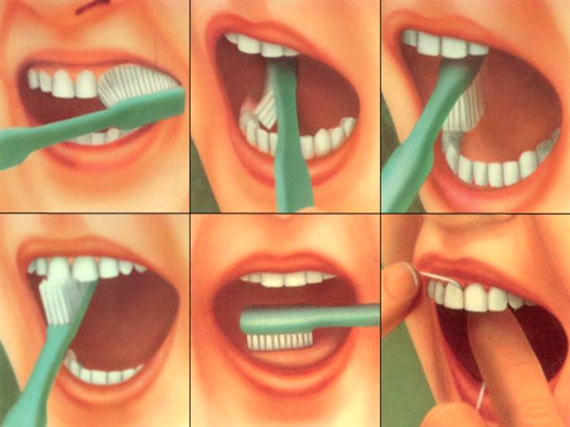
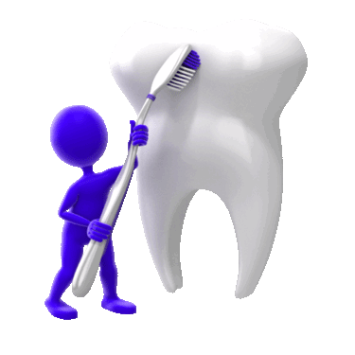
Как правильно чистить зубы

Slide 10
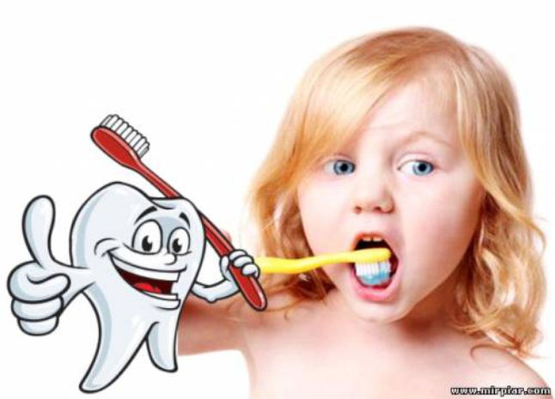
У меня зубная щетка
Она чистит зубы четко
Раз за разом веселей
Мои зубы все белей
Перед тем, как спать ложиться,
Полагается умыться.
Щетку пастой мы намажем,
Молодцы, нам мама скажет!

